Slide 1
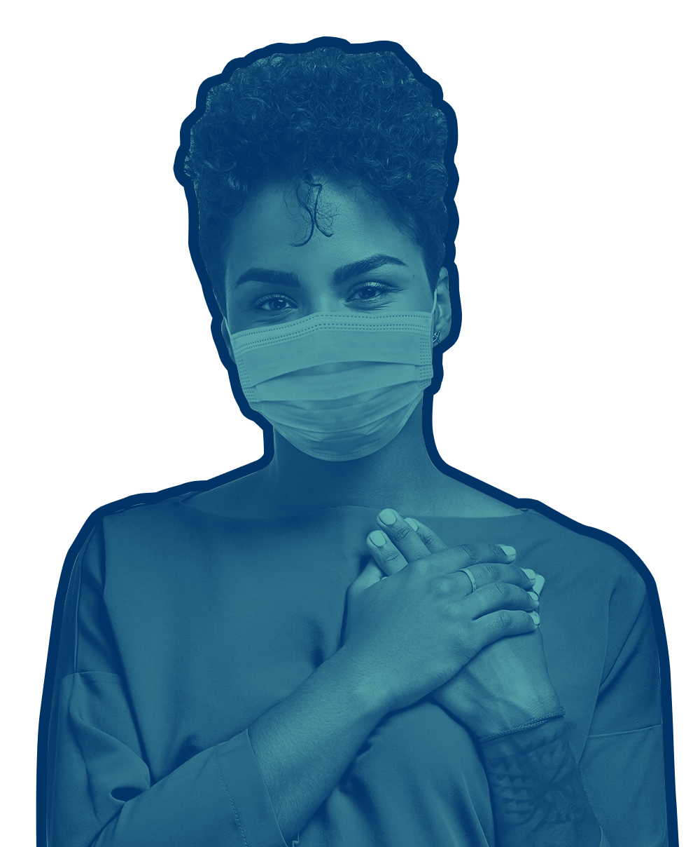
အခြားသူများ ဘေးကင်းစွာနှင့်
ကျန်းမာစွာနေနိုင်စေရန်...
ကျွန်ုပ်တို့နှာခေါင်းစည်းဝတ်ဆင်ပါသည်။
ဒါကအချက်တစ်ချက်ပါ- Vermont နယ်သားများသည် Vermont နယ်သားများကို ကူညီကြပါသည်။ COVID-19 ကပ်ရောဂါဆက်လက်ဖြစ်ပွားနေသောကြောင့်၊ အထူးသဖြင့် ပြင်းထန်သောနာမကျန်းမှုဖြစ်နိုင်သည့်အန္တရာယ် မြင့်မားနေသော Vermont နယ်သားများအတွက်၊ ရောဂါပျံ့ပွားမှုကိုနှေးကွေးအောင်လုပ်ရန် အဆင့်များကိုလိုက်နာလုပ်ဆောင်ရန်မှာ ကျွန်ုပ်တို့အားလုံးအတွက် အလွန်တရာအရေးကြီးလှပါသည်။ ၎င်းက သင်သည် သင်နှင့်အတူနေထိုင်ခြင်းမရှိသူများနှင့် အမြဲတမ်း ခြောက်ပေအကွာတွင်မနေနိုင်သည့်အခါ နှာခေါင်းစည်း သို့မဟုတ် မျက်နှာအကာအကွယ်ကို ဝတ်ဆင်ထားခြင်းဟု ဆိုလိုပါသည်။ ထိုသို့သောရိုးရှင်းသည့်အဆင့်များသည် ကျွန်ုပ်တို့၏ပြည်နယ်ကို နေထိုင်ရန်၊ အလုပ်လုပ်ရန်နှင့် ဆော့ကစားရန် ဘေးကင်းသောနေရာအဖြစ် ရှိနေစေပါသည်။
သင့်ရဲ့အကြောင်းပြချက်တွေက ဘာတွေပါလဲ။
#MasksOnVT
HealthVermont.gov/MasksOnVT
Burmese

